Slide 1
Іван Франко
Підготувала учениця 10 класу
Попівського НВК «ЗОШ І-ІІІ ст.-ДНЗ»
Рибакова Валерія

Slide 2
Лиш боротись — значить жить!

Slide 3
Іван Франко — визначна постать вітчизняної та світової історії й культури. Поет, прозаїк, драматург, вчений, етнограф, фольклорист, історик, філософ, соціолог, економіст, журналіст, перекладач, громадсько-політичний діяч.

Slide 4
Цікаві факти про Івана Франка
Львів – місто Франка, де він прожив сорок років (з 60). У цьому місті він жив дуже багато років, творив, навіть був ув’язнений у Львівську темницю. Кожна вулиця пам’ятає його, кожна хата, кожен парк. Він присвящав йому вірші, був щиро захоплен їм. Можно сміло казати, що місто Львів — місто Івана Франка. «…ми мусимо навчитися чути себе українцями — не галицькими, не буковинськими українцями, а українцями без офіціальних кордонів.»

Slide 5
В їжі Франко був невибагливий: на сніданок — кава з булкою, на обід — квашені овочі талегкий суп з додаванням квасу, кропиви, грибів. Він ніколи не палив. Іван Якович любив пити медовуху, вино. Смачно готував каву, збирав і любив їсти гриби й рибу, що сам ловив.

Slide 6
Івана Франка заарештовували тричі. У перший раз він провів у камері з кримінальними злочинцями 11 місяців. А після другого арешту, в 1880 році, ледь не помер з голоду. Тоді за тиждень в готелі він — без єдиної помарки! — Написав повість «На дні» і на останні гроші відіслав її до Львова, після чого три дні жив на три центи, знайдені на березі річки Прут. А коли їх не стало, лежав без пам’яті, без сил. Спас Франко старий служитель готелю.

Slide 7
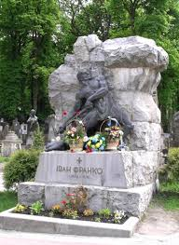
Спочатку поховали Івана Яковича в чужому склепі у Львові, на Личаківському кладовищі. Через 10 років останки Франка були перенесені в окрему могилу, відому своїм пам’ятником, на якому Франко- каменяр «лупає сю скалу».

Slide 8
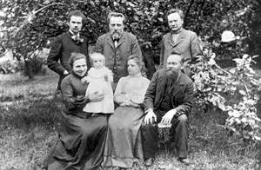
ЛЬВІВ, 1901 р. ЗЛІВА НАПРАВО СИДЯТЬ: МАРІЯ ГРУШЕВСЬКА З ДОНЬКОЮ КАТЕРИНОЮ, СТЕФАНІЯ ЛЕВИЦЬКА, МИХАЙЛО ГРУШЕВСЬКИЙ; СТОЯТЬ — ІВАН ТРУШ, СЕВЕРИН ДАНИЛОВИЧ ТА ІВАН ФРАНКО. ЦЕ ЄДИНА ФОТОГРАФІЯ, ДЕ ФРАНКО НІБИ УСМІХАЄТЬСЯ

Slide 9
У І.Франка було багато псевдонімів — Джеджалик, Брут Хома, Мирон, Живий, Кремінь, Марко, (близько 100 псевдонімів
Він був першим професійним українським письменником, який відважився жити з праці пера. Не мав державної роботи, не мав жодних нагород, не мав кафедри в університеті. Мав замість того Львів і слова для нього: «І підеш ти в мандрівку століть з мого духа печаттю».

Slide 10
Відомий письменник і публіцист Іван Франко та науковець і політик Михайло Грушевський були безпосередніми сусідами, мешкаючи наприкінці 20 століття в збудованих поруч віллах елітного львівського району “Софіївка”.

Slide 11
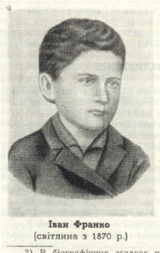

Slide 12
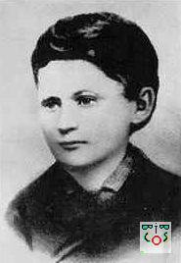

Slide 13
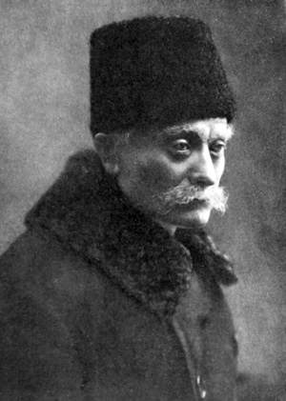

Slide 14
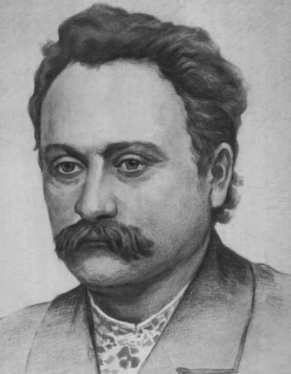

Slide 15
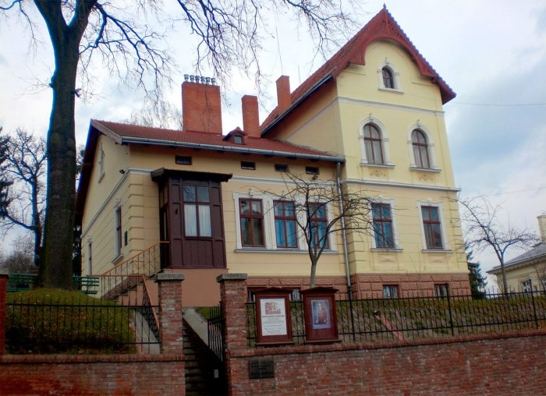
Будинок Івана Франка на вулиці Івана Франка у Львові.

Slide 16
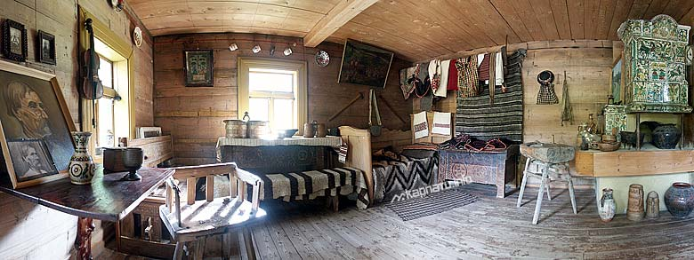
Літературно-меморіальний музей ІВАНА ФРАНКА.

Slide 17
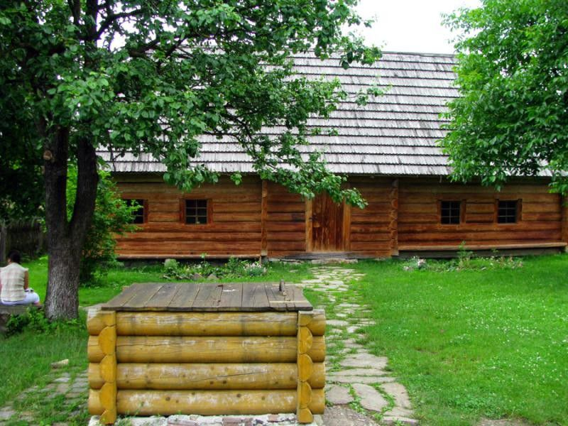
Нагуєвичі – в садибі Івана Франка

Slide 18
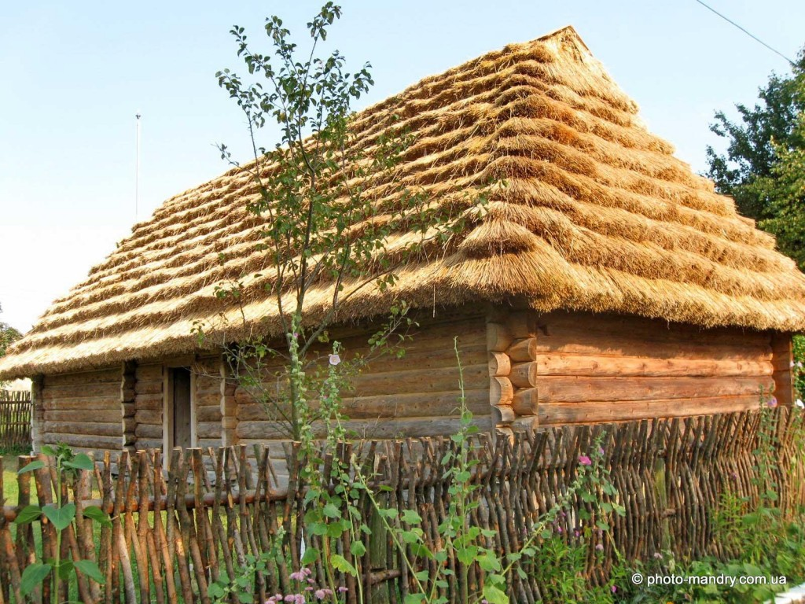

Slide 19
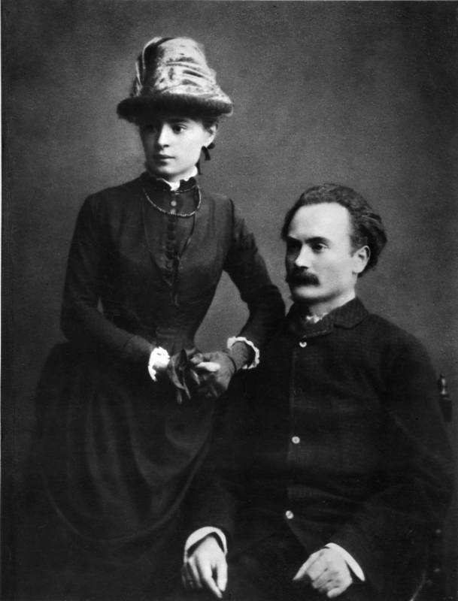
ДРУЖИНА: ОЛЬГА ХОРУЖИНСЬКА

Slide 20
На честь Франка місто Станіслав було перейменовано в Івано — Франківськ. Ім’я письменника (вулиця Івана Франка) носять вулиці у Києві, Вінниці, Дніпропетровську, Івано-Франківську, Сімферополі, Керчі, Луцьку, Львові, Миколаєві, Одесі, Сумах, Черкасах, Чернівцях, Хмельницькому, Пермі та Луганську, Кіровограді . А в Росії імя письменника носять вулиці в Москві, Липецьку, Пермі, Тулі, Уфі, Чебоксарах і Іркутську. Ім’я письменника носить вулиця в Монреалі.

Slide 21
Його ім’я носить обласний український музично-драматичний театр, освітні заклади та інші установи краю. Франко вважав себе пекарем, який випікає хліб для щоденною вжитку. Та творчий доробок І. Франка став для нас духовною програмою і скарбом неоціненним, який не вичерпається ніколи

Slide 22
Відомий письменник і публіцист Іван Франко та науковець і політик Михайло Грушевський були безпосередніми сусідами, мешкаючи наприкінці 20 століття в збудованих поруч віллах елітного львівського району “Софіївка”.
У Франка була дружина Ольга, троє синів і одна дочка

Slide 24
Навчаючись у Дрогобицькій гімназії, Франко жив на квартирі в далекої родички Кошицької на околиці міста. Нерідко спав у трунах, які виготовлялися у її столярній майстерні (“У столярні”)

Slide 26
Як і більшість молодих людей того часу, Іван Франко захоплювався ідеями соціалізму. Читав твори Маркса, Енгельса, листувався з Михайлом Драгомановим. Однак наприкінці життя він зрозумів хибність ідеї Маркса, назвавши соціалістичну державу тюрмою

Slide 27
Іванові Франку належить ініціатива ширшого вживання в Галичині назви “українці” замість “русини” — так традиційно називали себе корінні галичани. В “Одвертому листі до галицької української молодежі” (1905) Франко писав: “Ми мусимо навчитися чути себе українцями — не галицькими, не буковинськими, а українцями без соціальних кордонів…”

Slide 28
У 1886 році Іван Франко одружився. Його дружиною стала Ольга Хоружинська. Була високоосвіченою людиною, добре володіла мовами: англійською, французькою, німецькою, російською. Їй не була чужа ідея відродження України. Познайомившись із Франком вирішила стати його дружиною й помічницею, та присвятити своє життя чоловікові. Разом подружжя виховало чотирьох дітей – Андрія, Тараса, Петра, Анну.

Slide 29
Подружнє життя Франків не було щасливим. Матеріальні нестатки, хатні злидні, щоденні турботи, вороже ставлення до Ольги з боку найближчих співробітників мужа, зокрема Михайла Павлика, й частини суспільства, що ставилися до неї ще з більшою неприязню, ніж до самого Франка, як до схизматички — все це зломило жінку. Наслідком були сухоти, нервове перенапруження, а згодом і цілковитий психічний розлад. Одинока, покинута дітьми померла 17 липня 1941 року і похована на Личаківському цвинтарі, на полі № 4 неподалік від свого чоловіка

Slide 30
Іван Франко був відомий своїми атеїстичними поглядами. Про це згадував отець Макарій Каровець: “”Тут пригадуємо, що Франко майже від перших хвилин свого виступу аж до смерті був у нас головним пропагатором виразного атеїзму, що той атеїзм пропагував і в своїх популярно-наукових писаннях, і в своїй поезії. Пригадуємо, що атеїзм був увесь час головним стовпом його світогляду. Пригадуємо, що коли Франко умирав, відвідав його піп Теодозій Галущинський і умовляв помиритися з господом богом і з церквою, в котрій він, Франко, родився та котру поборював ціле своє життя. Та отримав від Франка відповідь: “А що на те сказала б молодіж, котру я ціле життя вчив не вірити в бога?” Помер несповіданий і нерозкаяний”

Slide 31
Франко на сьогодні є єдиним українським поетом, який номінувався на здобуття Нобелівської премії з літератури

